Slide 1
2020年终工作总结
2021-01-25
黄渔

Slide 2
2020研发项目
DT3000TS 窄带通信设备射频测试系统
开发报表生成模块。
工时20天。
Windcharger无线电监管应用服务
项目需求调研及开发技术预研。
路由、日志及跨域方案设计实现。
开发边缘端管理模块。
开发TDOA计算调度服务。
开发数据回放服务。
改进任务管控模块。
工时115天。

Slide 3
2020研发任务
考勤管理系统
开发服务端主要功能模块。
前后端联合调试、部署上线及运行维护。
工时50天。
DC7000ATS分支版本
在软件通用版本中开发分支版本，确保两个版本可兼容运行。
工时15天。
信号分析解调系统
开发信号分析内核对外接口，为Tracker800提供信号分析入口。
工时10天。

Slide 4
2020研发升级
开场测试系统
根据平台调整后的接口，对数据库服务部分进行升级。
工时5天。
复杂电磁环境测试系统
根据平台调整后的接口，对数据库服务部分进行升级。
工时5天。

Slide 5
2020技术预研
Node.js开发技术

Slide 6
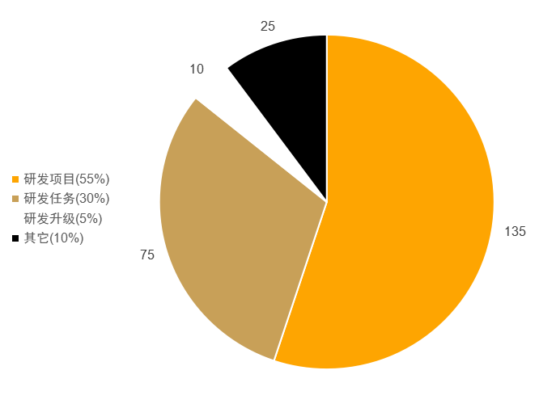
2020工时统计

Slide 7
2021工作计划
项目设计开发
技术预研储备

Slide 8
谢谢大家!

